Slide 1


Slide 2
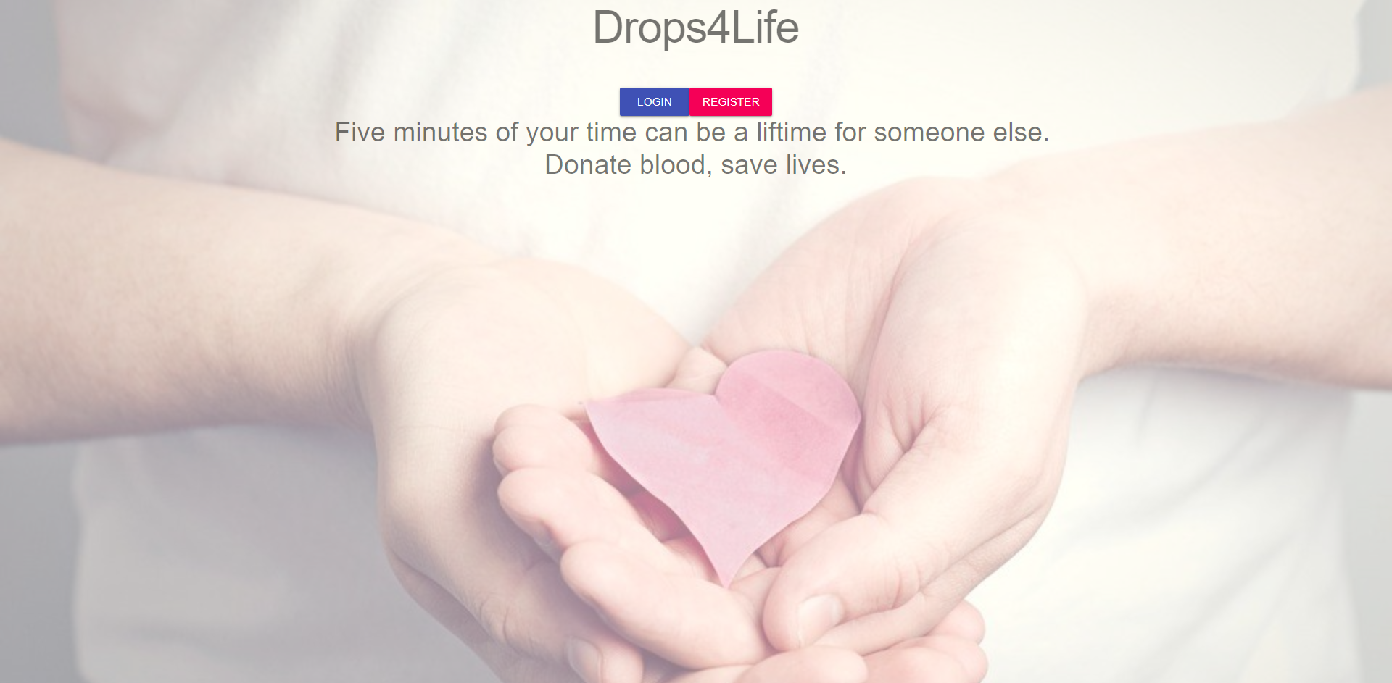
Drops4Life
Tomislav Fičko

Slide 3
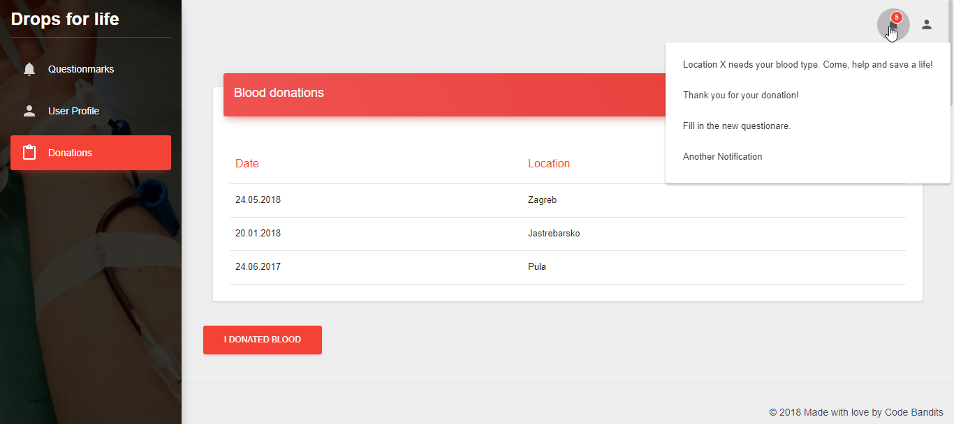
Osnovna ideja
Pojednostaviti komunikaciju
Uvid u podatke o donacijama
Pristup informacijama o trenutnim zalihama

Slide 4



Korištene tehnologije

Slide 5
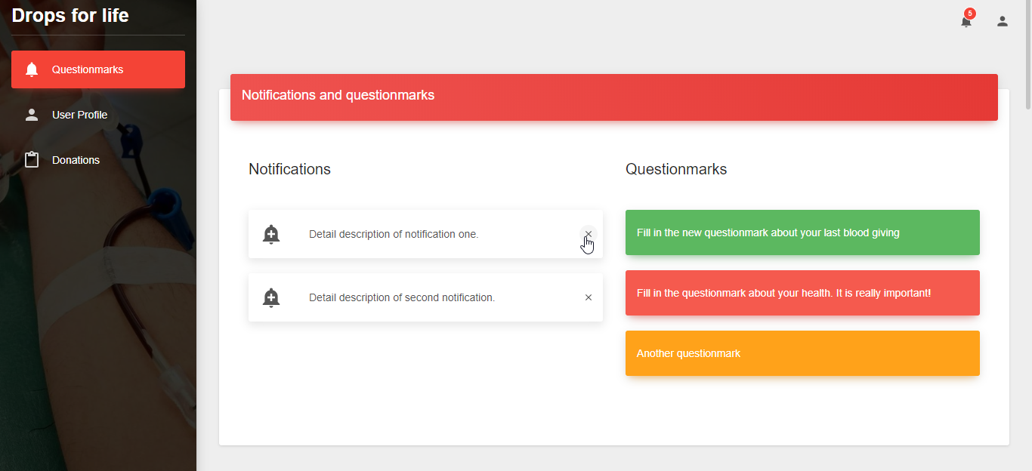
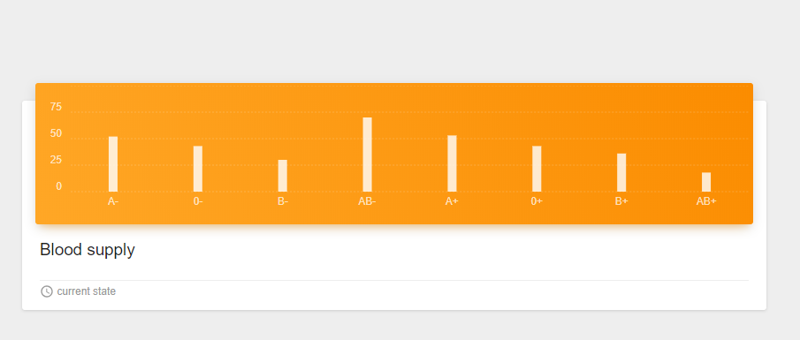
Administratorska i korisnička aplikacija

Slide 6
Hvala na pažnji!

